Slide 1




轻松的过场
出借人
SUMMARY REPORT
人人信用户分析报告
汇报时间：2022年6月 汇报人：刘晓静
8435759
Notes:
更多素材资源- B-lue-D-ragonfly- DESIGN

Slide 2

目
录
Contents
01.出借人是如何使用人人信的
02.如何通过数据驱动人人信增长

Slide 3
01
出借人如何使用人人信

Slide 4

统计周期
统计时间：2021.01.01-2022.06.28
数据来源：人人信后台用户数据

Slide 5
数据结论
1、 超级机构在2021年之后注册的占比39%，在2021年之前注册的占比61%；说明大多数核心用户是之前的传播铺垫，
是老用户；但2021年新注册用户比例高达25%，说明新用户在不断增加。
2、 极速借和补借条使用人数差距较大，分别占比94.6%和42.3%（补借条和极速借同时使用不冲突）；
3、 三个月前交易的用户60%会在三个月后继续交易，老用户活跃率较高；
4、 出借人放款周期以短期为主，一般选择6，7天，但大多数到期后需要续期，借条续期比例为53%，续期需求极强；
5、 出借人被逾期率保持在10%左右，说明10笔放款就有1笔被逾期的风险；
6、 超级机构极速借和补借条订单比例分别为79%和21%；其次机构极速借和补借条订单比例为74.7%和25.3%；
7、 出借人中，有12%借过款，其中有19.5%借款次数大于出借次数，是“伪出借人”；
8、账号注销用户占比5.39%，不排除注销账号用户重新注册新账号继续使用；

Slide 6

分群运营
A: 超级机构（大于100）：流量占比11%——贡献订单74.9%；
B：机构（30-100）：流量占比16%——贡献订单17%；
C：高频“个人”（11-30）：流量占比18%——贡献订单6%；
D：低频“个人”（2-10）：流量占比34%——贡献订单1.7%；
E：1次性用户（1）流量占比21%——贡献订单0.4%；

Slide 7

运营分析点01
超级机构
较少的出借人占据了主要订单份额，目前任何微小走势都可能影响到全局数据，
需要密切关注；
运营重点：
了解这部分核心群体是怎样使用人人信的；
人人信解决了这些机构哪些问题；
该部分群体做流失监控和趋势监控

Slide 8
运营分析点02
机构
机构中既有一般型“小机构”，也有准“超级机构”；第二大订单贡献客户群体。
运营重点：
识别出该部分群体中的准“超级机构”
如何帮助“小机构”利用平台增长

Slide 9
运营分析点03
个人
分为高频个人和低频个人，寻找个人使用人人信的特征点；
运营重点：
个人使用人人信的特征；
如何帮助个人利用平台增长

Slide 10
运营分析点04
一次性用户
一次性用户为只使用过一次的群体；
运营重点：
需要分析这部分群体没有深入使用下去的原因

Slide 11
超级机构分群运营

Slide 12

行为画像
02
金额1000-5000元的占比35%
6.3%的流量
03
金额50000元以上的占比35%
截止6.28，933家
01
金额5000-10000元以下的占比25%
74.9%的订单中，极速借订单79%
74.9%的订单
53%的借款人有续期要求
74.9%的订单中，补借条订单21%
76%的借条借款周期为21天以下
61%都是老客户，
流失波动较大
借条逾期率10%

Slide 13
服务费
444382单
总订单共计444382单；共有8224个用户支付，其中超级机构共有933个，占比11%；并占据了74.9%的服务订单；
933个超级机构中，其中用极速借机构有883个，占比94.6%；极速借订单占74.9%订单79%；
933个超级机构中，其中用补借条机构有394个，占比42.3%；补借条订单占74.9%订单21%；

Slide 14
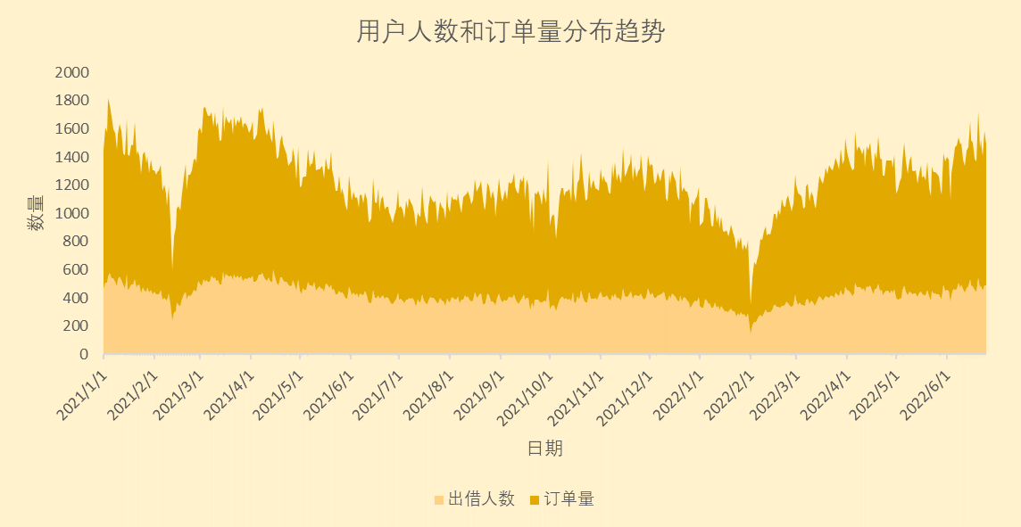
趋势分析
超级机构交易人数和交易量，可以看出在2022年2~3月处于低谷，然后在3~4月份有一个反弹增长，总体来看，交易人数和订单量相对稳定，截止到2022年6月28日，交易人数和交易量并没有恢复到2021年4月份水平。

Slide 15
超级机构的来源
超级机构用户在2021年以前注册的占比61%；
2021年以后注册的占比39%；
说明大多数核心用户是之前的传播铺垫，
是老用户；
值得注意的是2021年新注册用户比例高达25%，
说明新用户也在不断增加。

Slide 16
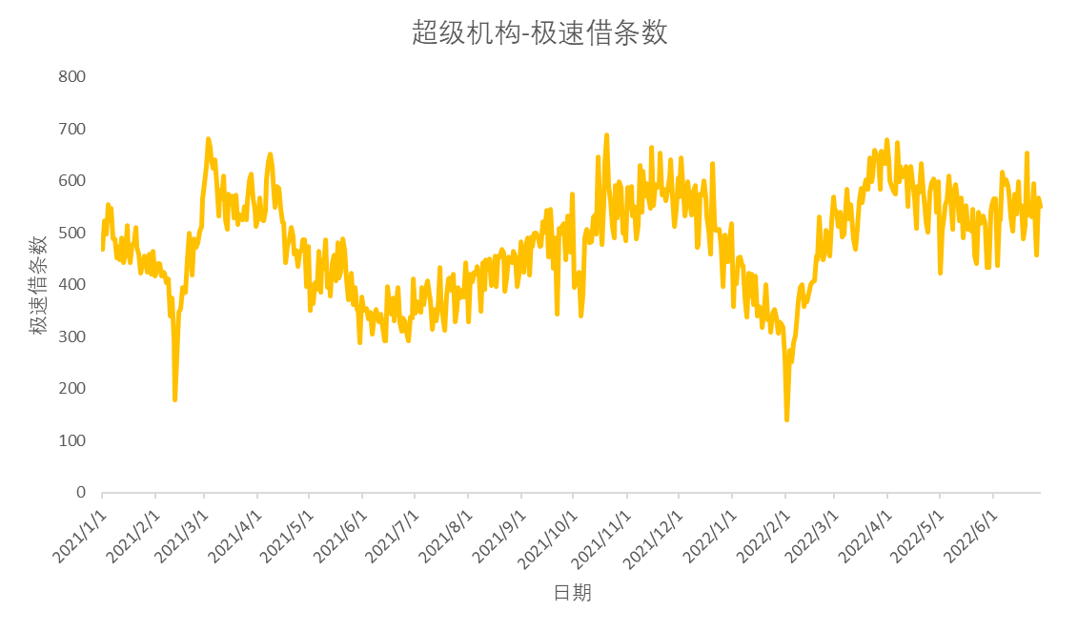
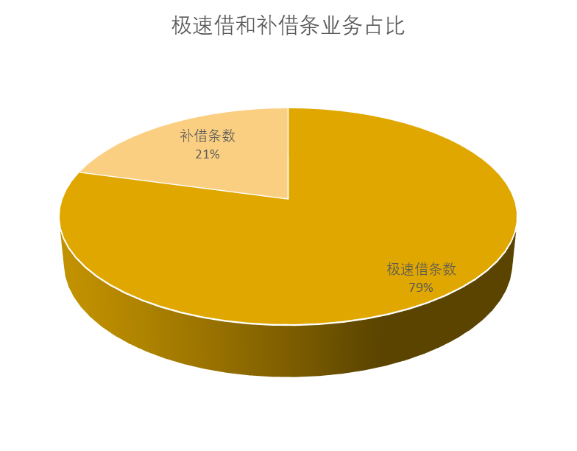
超级机构对极速借和补借条的态度是？
从长期趋势来看，超级机构极速借条占比一直处于平稳状态；极速借条的用户占比，超级机构是74.9%，机构是15.8%，个人是9.3%；

Slide 17
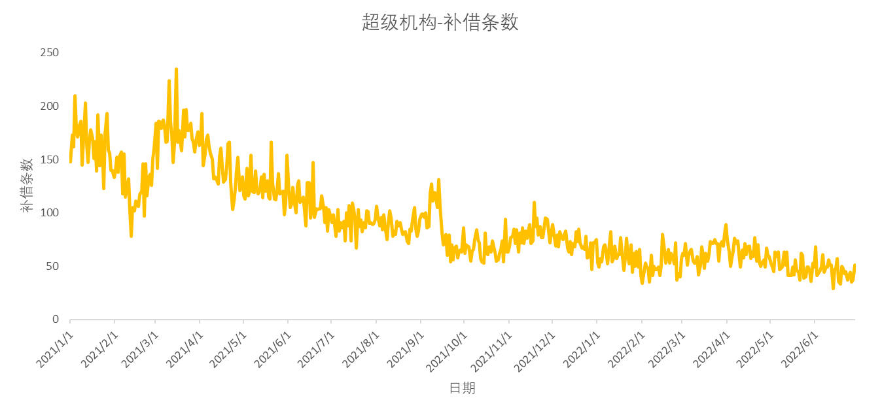
超级机构对极速借和补借条的态度是？
从长期趋势来看，超级机构补借条严重下滑，从2021年1月份每天200张左右到2022年6月份每天50张左右，超级机构有退出补借条业务的倾向；补借条的用户占比超级机构是65.6%，机构是23%，个人是11.4%；

Slide 18
超级机构对极速借和补借条的态度是？
极速借
883家，占比94.6%
超级机构极速借条占比一直处于平稳状态；
以极速借条为主的订单占比，超级机构是79%；
用户可以同时使用极速借和补借条
总用户8224家，超级机构933家，
占比11%；
超级机构补借条趋势严重下滑，
超级机构有退出补借条业务的倾向；
以补借条为主的订单占比，超级机构是21%；
补借条
394家，占比42.3%

Slide 19
机构和个人分群运营

Slide 20
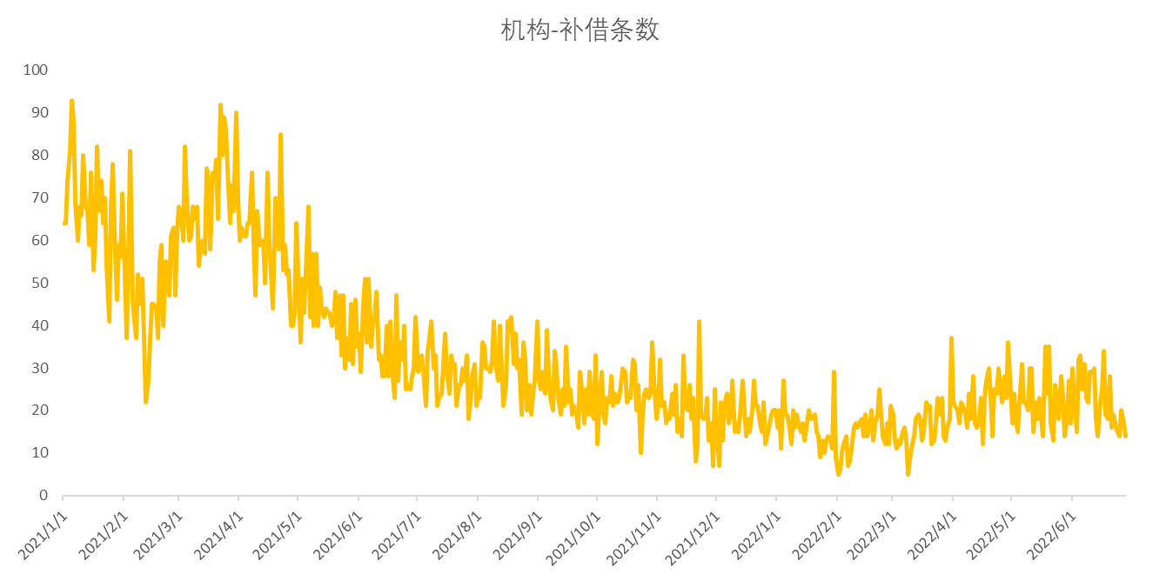
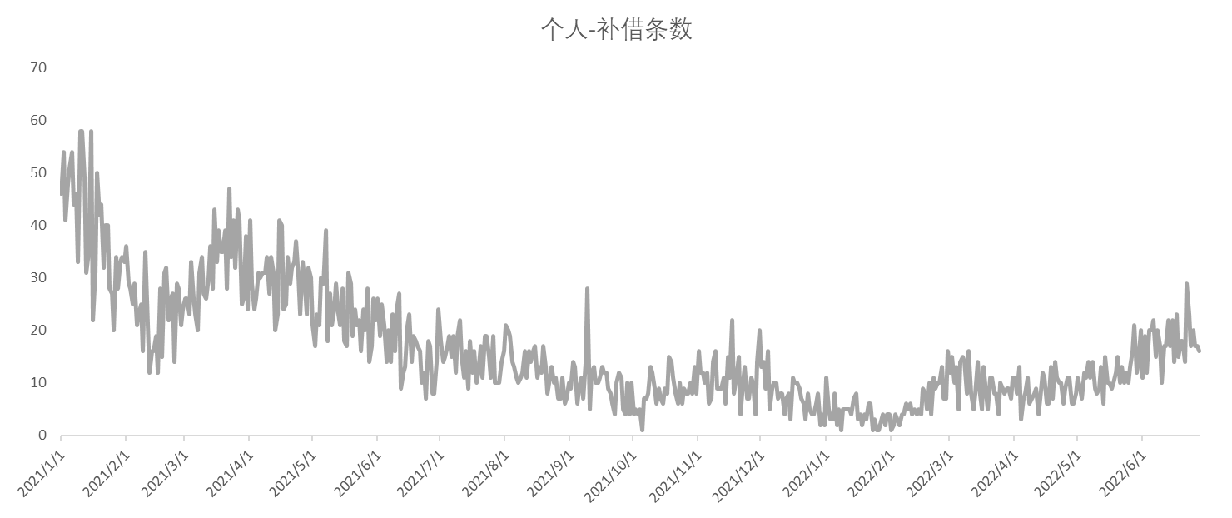
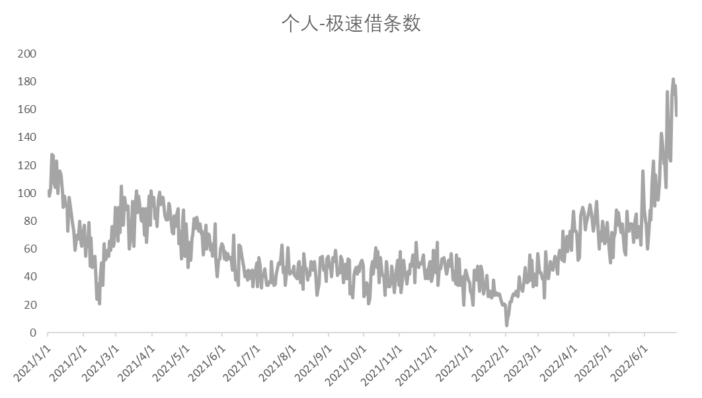
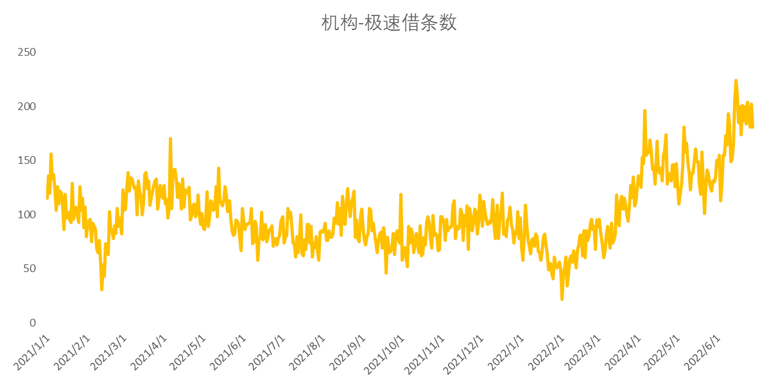
机构和个人对借条的态度是？

Slide 21
机构和个人对借条的态度是？
机构-极速借条占比处在快速增长状态；补借条下降；
以极速借条为主的订单占比是74.7%；
以补借条为主的订单占比是25.3%；
机构用户1290家，占比16%，贡献订单量17%
总用户8224家，非超级机构占比89%；贡献订单量24.1%
个人-极速借条占比处在快速增长状态；补借条下降；
以极速借条为主的订单占比是77.7%；
以补借条为主的订单占比是22.2%
个人用户6002位，
贡献订单量7.7%
一次性用户
1742位，贡献订单量0.4%
一次性用户极速借条为主，占比80%

Slide 22
平台总数据展示

Slide 23
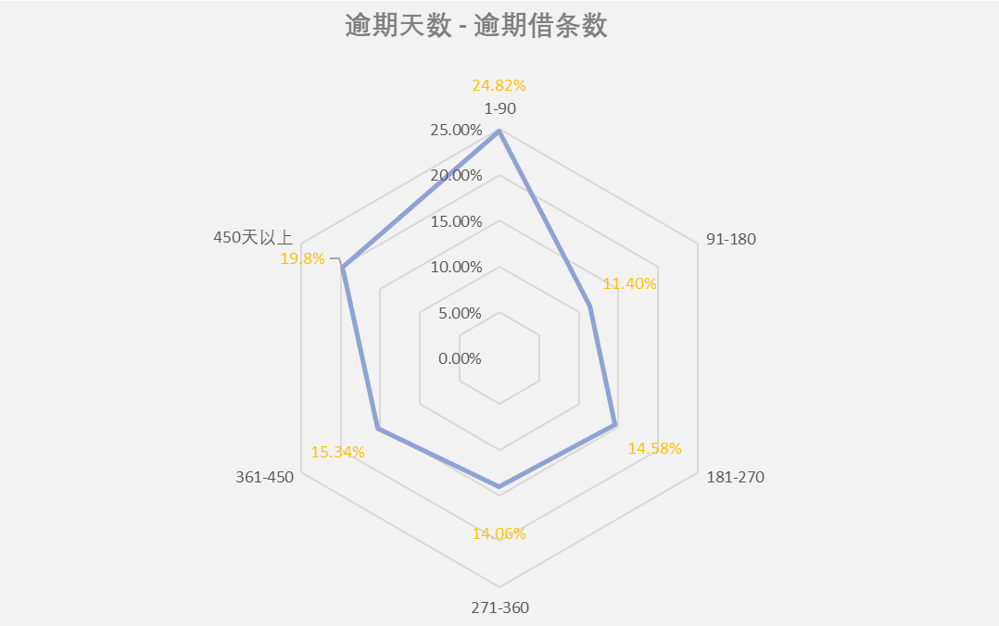
逾期天数分布
逾期率10%
平台逾期借条数为45850张，占总借条数的10%；
逾期天数在90天以内最多，占比24.82%；
其次180-360天占比28.6%；

Slide 24
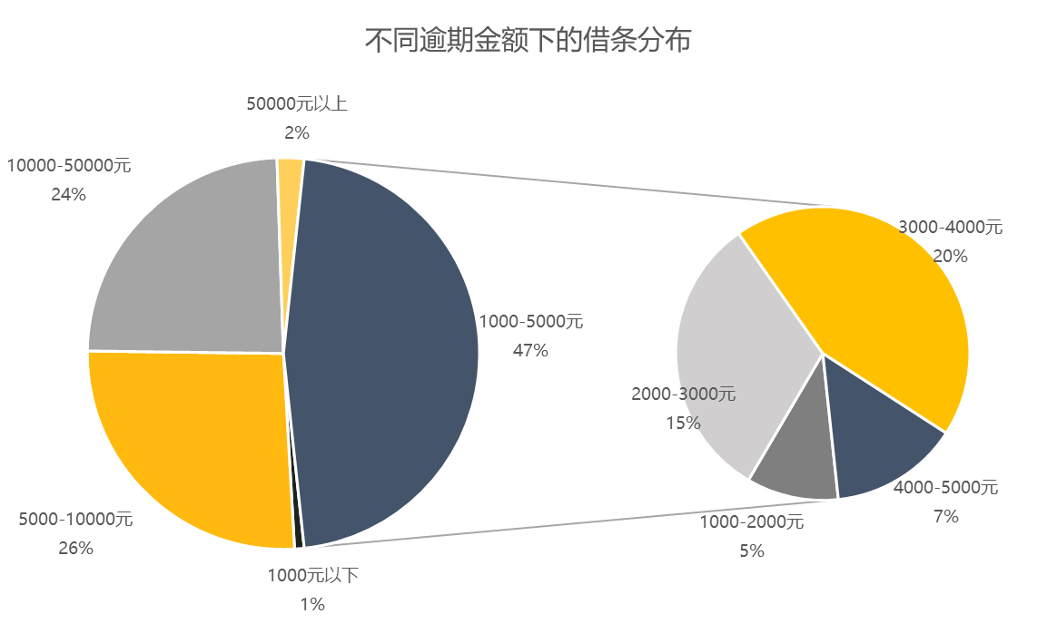
逾期天数分布
1000-5000元的逾期额占比最大，为47%；
其中3000-4000元逾期额占比最大，为20%；

Slide 25
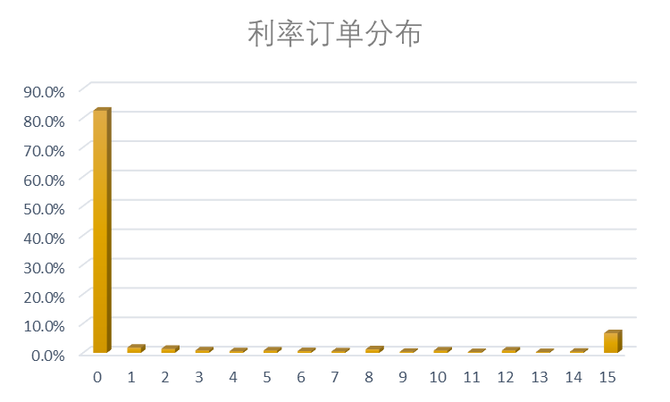
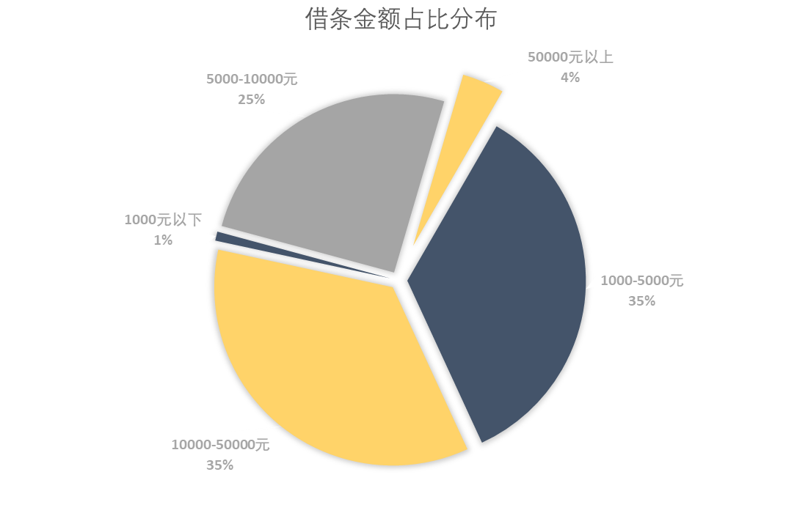
平台利率和金额？
出借人倾向于不填写利率和填写最高利率，说明用户对利率不敏感，更多的是使用借条凭证功能。
从饼图可以看出，1000元以下的借条和50000元以上的借条数量最少；其他借条金额分布比较均匀；

Slide 26
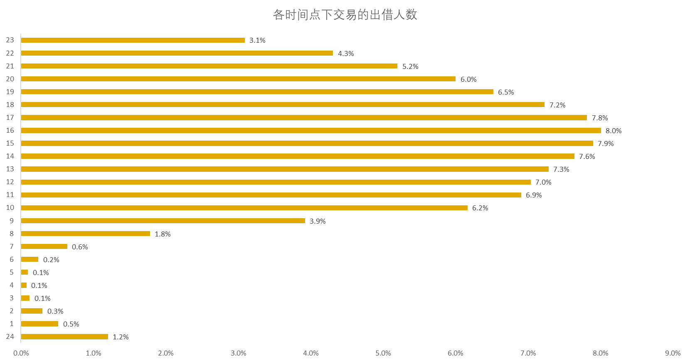
交易时间段分布
交易人数主要集中在
上午10点到晚上
20点；

Slide 27
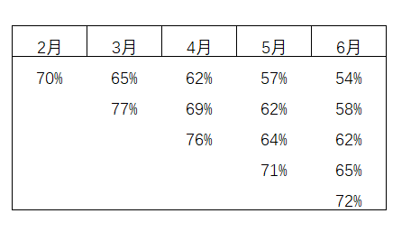
用户活跃率和注销率
5.39%
通过样本分析，三个月内留存人数在60%以上;
出借人注销账号人数443，
占总交易人数的5.39%；

Slide 28
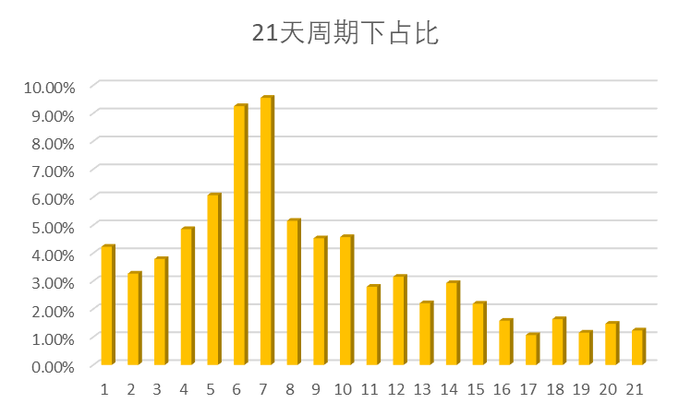
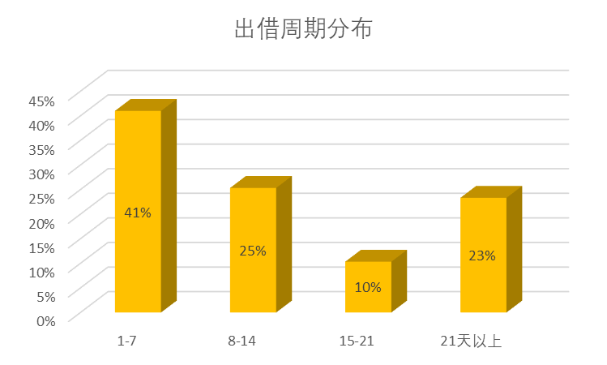
出借人借款特征01
出借时间在21天以下占比76.7% ，出借时间为1-7天的出借人占比41%，大多数出借到期后，会进行续期；
通过对比，我们可以看出出借周期集中在6-7天。

Slide 29
出借人借款特征02
53%
严格续期律为53%，也就是说借款人中，有53%在还款当天会向同一出借人再次借款（续期）；其中极速借为90%，补借条为10%；

Slide 30
出借人借款特征03
12%
全部出借人中，有12%借过款，其中有19.5%借款次数大于出借次数，是“伪出借人”；大多数“伪出借人”集中在低频次出借人中；

Slide 31
流失预警
53%
4月份仍在活跃（月订单大于10）的539家机构中，有53%在6月份降低50%以上订单；有90家完全流失；
可以通过流失预计机制，实时监控已流失和潜在流失用户；

Slide 32
02
如何通过数据驱动人人信增长

Slide 33
监控和分析规划
后续需要持续监控及分析规划：
1、出借人所有群体的波动监控，对互相转化情况及流失情况做重点模型监控及预测；
2、对于超级机构群体做特定监控，建立流失预警模型；
3、 识别出服务费意愿强的出借人群体，单独监控；
4、借款人整体的用户画像及用户分层分析；
5、借款人同样根据分层情况做好群体转化的监控及特定流失预警；
6、用户行为全面监控，并与业务数据做ID打通融合分析；
7、基于整体数据的特定业务专题分析（营销策略、渠道策略、收费切入人群、收费切入点等）

Slide 34
谢谢聆听
SUMMARY REPORT
8435759
Notes:
更多素材资源- B-lue-D-ragonfly- DESIGN

